Slide 1
4 avril : Journée Mondiale des Animaux Errants
Agissons tous ensemble! Non à l’abandon des animaux domestiques!
4 Απριλίου: Πανελλήνια Σχολική Ημέρα Φιλοζωίας
με έναρξη το σχολικό έτος 2023 – 2024
Η υπ’ Αρ. Πρωτ. 28131/ΓΔ4/15-03-2024 Εγκύκλιος του ΥΠΑΙΘΑ

Slide 2
Non à l’abandon! La campagne anti-abandons de la Ville de Nice A chaque période de vacances estivales, un grand nombre d’animaux domestiques sont abandonnés. Le nombre des animaux errants, des animaux en détresse augmente! Commencez par sensibiliser les élèves au respect des animaux Entrez dans le vif du sujet avec les affiches de la campagne anti-abandon de Nice. Source: https://www.nice.fr/fr/l-animal-dans-la-ville/la-campagne-anti-abandons
4 avril: Journée mondiale des animaux errants

Slide 4
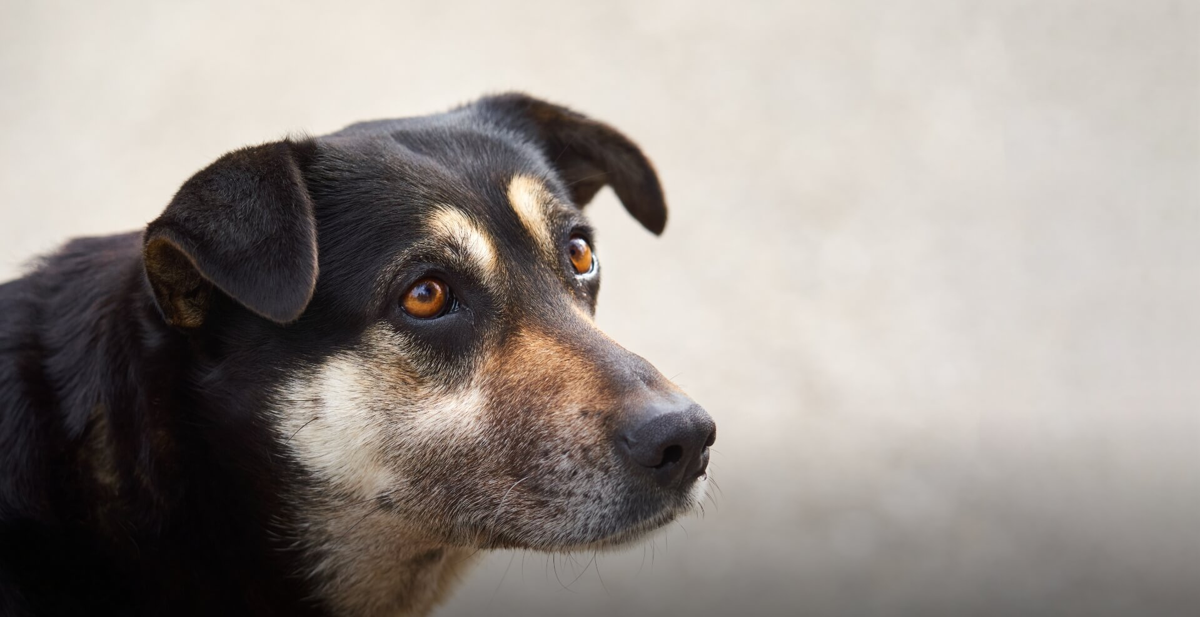
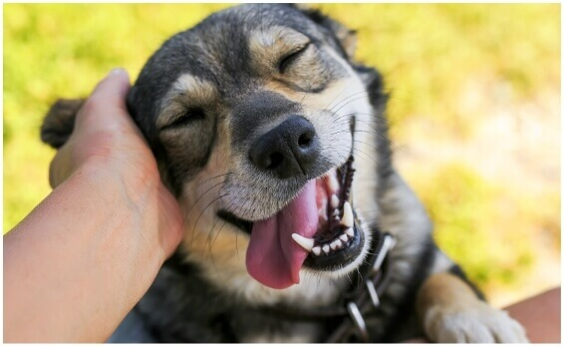
L’histoire de Vigo
Vous pouvez utiliser aussi l’histoire de Vigo pour sensibiliser les élèves
Allez sur le site de la Fondation 30 million d’amis ou travaillez avec les Fiches que vous pouvez téléchargez sur https://chaidonatsi.weebly.com/protection-des-animaux.html
Source : https://www.30millionsdamis.fr/la-fondation/nos-campagnes/nonalabandon/

Slide 5
Propositions didactiques
« Si tu m’adoptes,
je t’attendrai même sous la pluie ! »

Slide 6
Sensibiliser les élèves à la protection des animaux
Type de document:
Affiches de la campagne « Si tu m’adoptes, je t’attendrai même sous la pluie »
Podcast de la SPA
Vidéo de la Fondation 30 millions d’amis
Niveau: À partir du niveau A2
Durée de l'activité: Deux ou trois séances (selon les objectifs).
Objectifs :
Sensibiliser au thème de l’adoption d’animaux et en général sur la protection des animaux.
Analyser des documents multimodaux (affiches, vidéo de sensibilisation à l’adoption/protection des animaux)
Découvrir le message d’une affiche/vidéo de sensibilisation
Exprimer son opinion sur le sujet des animaux abandonnés
Matériel :
Ordinateur et vidéo projecteur.

Slide 7
Une campagne originale de la SPA
La Société Protectrice des Animaux (SPA) lance à l’occasion des Portes Ouvertes pour l’adoption, les 3 et 4 octobre, une campagne originale.
Sur fond de photographies réalisées par Sophie Gamand, les affiches donnent la parole aux animaux, un peu humides :
«Si tu m’adoptes, je t’attendrai même sous la pluie»,
assurent-ils.
Attendrissantes et drôles, les pancartes n’oublient pas de délivrer implicitement un message.
«Ces photographies montrent, sur un ton décalé et humoristique, que chats et chiens sont capables de tout pour prouver leur attachement sans limite à leur maître», indique la SPA dans un communiqué.
Texte tiré du site https://www.la-spa.fr/

Slide 8
Mise en œuvre
Activité 1. Remue-méninges - Groupe classe
Vous avez un animal?
Un chien?
Un chien fidèle,
qu’est-ce qu’il peut faire pour vous?
Il vous attend patiemment
Il joue avec vous
…….

Slide 9
Compréhension d’une affiche (document multimodal)
Activité 1. Observez les affiches et puis vous répondez aux question de la diapo 7.
Groupe A
Groupe B
Travail en petits groupes d’abord puis en grand groupe

Slide 10
Compréhension d’une affiche (document multimodal)
Activité 1. Observez les affiches et puis vous répondez aux question de la diapo 7.
Groupe C
Groupe D
Travail en petits groupes d’abord puis en grand groupe

Slide 11
Questions
Vous travaillez en petits groupes et puis vous partagez les résultats de votre travail en grand groupe
A/. Analysez l’affiche
Pourriez-vous décrire l’affiche? Il y a une image, un slogan, un logo?
Que représente l’ image? Faites une brève description.
De quel événement nous informe? Cet événement se passe où, quand?
Qui est à l’origine de cet événement?
A qui s’adresse cette affiche?
Dans quel but?
Où est-ce qu’on peut trouver plus d’informations?
B/. Parlez de vos sentiments
Qu’est-ce que vous ressentez en regardant ces images?
Quelles émotions vous éprouvez en lisant le slogan « Si tu m’adoptes je t’attendrai même sous la pluie »?

Slide 12
Le Petcast de la SPA
Activités
Compréhension orale
Choisissez: Vrai ou faux?
De la joie?
Du réconfort?
Un sentiment de bien-être?
Des moments câlins, de jeu
…
…
…
Ex. Quels bienfaits apporte le contact avec un animal ?
Écoutez l’audio et répondez à cette question.
Source: https://www.la-spa.fr/actualites/petcast-le-podcast-de-la-spa/

Slide 13
Petcast, le podcast de la SPA
Épisodes de « La question pas bête »
Épisodes de « Les grandes balades ! »
Découvrez tous les podcasts sur https://www.la-spa.fr/actualites/petcast-le-podcast-de-la-spa/tous-nos-podcasts#episodes_grandes_balades
Source: https://www.la-spa.fr/actualites/petcast-le-podcast-de-la-spa/

Slide 14
Compréhension audiovisuelle
Regardez la vidéo et ensuite discutez en petits groupes (Voir diapo suivante).
Source: Fondation 30 millions d’amis https://www.30millionsdamis.fr/la-fondation/nos-campagnes/
Les Innocents - Campagne Fondation 30 Millions d'Amis 2020 https://youtu.be/xHEZQOv4oDQ?feature=shared

Slide 15
Compréhension audiovisuelle
Décrivez la situation
On est où?
Qui est l’accusé?
Qu’est-ce qu’on lui reproche?
….. (Voir diapo suivante)
Quel est le message de cette vidéo?
La justice
La Cour
Le juge
L’audience est ouverte
La salle d’audience
L’accusé (ici un chien)
L’innocent/Le coupable
L’auditoire (pour le public)
Le prétoire (dédié à la partie civile)
La défense
Le box des accusés
Le président et ses assesseurs
Vocabulaire
Les Innocents - Campagne Fondation 30 Millions d'Amis 2020 https://youtu.be/xHEZQOv4oDQ?feature=shared

Slide 16
Compréhension audiovisuelle
Quel est l’acte d’accusation?
Il est reproché à l’accusé …
D’avoir été fidèle à sa famille pendant 7 ans
D’avoir tenu compagnie à son maître dans les bons et les mauvais moments
D’avoir donné toute son affection sans rien attendre en retour
D’avoir réconforté son maître quand il était malade
D’avoir protéger le domicile familial contre l’intrusion des cambrioleurs
D’avoir joué pendant des heures avec les enfants
D’avoir passé trois jours et trois nuits en forêt attendre le retour de son maître
Qu’en pensez-vous?
Discutez en classe, complétez votre opinion initiale
Un chien fidèle,
qu’est-ce qu’il peut faire pour vous?
Les Innocents - Campagne Fondation 30 Millions d'Amis 2020 https://youtu.be/xHEZQOv4oDQ?feature=shared

Slide 17
Production écrite Tâche finale
Adoptez les bons gestes pour la protection des animaux
Créez une affiche pour informer la communauté scolaire.
Trouvez plus d’infos sur https://www.nice.fr/fr/actualites/campagne-anti-abandon?type=articles
https://agriculture.gouv.fr/stopabandon-proteger-les-animaux-de-compagnie-une-priorite-lete-et-tout-au-long-de-lannee

Slide 18
Sitographie
Ville de Nice https://www.nice.fr/fr/l-animal-dans-la-ville/la-campagne-anti-abandons
Association pour la protection des animaux https://www.la-spa.fr/
Fondation 30 millions d’amis https://www.30millionsdamis.fr/la-fondation/nos-campagnes/
Ministère de l’Agriculture et de la Souveraineté Alimentaire
https://agriculture.gouv.fr/stopabandon-proteger-les-animaux-de-compagnie-une-priorite-lete-et-tout-au-long-de-lannee

